Slide 1
Наставни предмет:Српски језик
Наставна јединица:Градивни придеви
Тип часа:обрада
Узраст: четврти разред
Амела Куртагић

Slide 2
ГРАДИВНИ ПРИДЕВИ

Slide 3
Шта су придеви ?
Придеви су речи које стоје уз именицу и казују :
какво је нешто,неко- описни придеви и
чије је нешто,неко- присвојни придеви
ОПИСНИ ПРИДЕВИ
КАКВО ЈЕ?
ПРИСВОЈНИ
ПРИДЕВИ
ЧИЈЕ ЈЕ ?

Slide 4
Задатак за групе
*Пронађи скривену реч и откриј која реч је уљез
*Да ли ИЗДВОЈЕНЕ речи У РЕЧЕНИЦАМА припадају истој врсти речи ?
ОБРАЗЛОЖИ

Slide 5
1. ГРУПА
ЛУПАК
СЛОИТЦА
Тата је направио ограду од дрвета.
Хамза је направио дрвену ограду.
ВРДО
КЛУПА
ДРВО
СТОЛИЦА

Slide 6
2. група
ЛИСВА
РАМАМА
ВЕСАЗ
Мама је купила мараму од свиле .
Маја је добила свилену мараму.
СВИЛА
МАРАМА
ЗАВЕСА

Slide 7
3. ГРУПА
СЕГН
EСАПК
ШИКА
Патуљци су правили кућу од песка .
Деца трче по пешчаној стази.
КИША
СНЕГ
ПЕСАК

Slide 8
4. ГРУПА
тлеад
унав
јадањг
Бака је исплела чарапе од вуне.
Вунене чарапе су шарене.
јагњад
телад
вуна

Slide 9
5. ГРУПА
колодач
бехл
локач
Маја је купила бомбоне од чоколаде.
Асија је појела чоколадне бомбоне.
колач
хлеб
чоколада

Slide 10
Додај одговарајућу реч насталу од градивних именица .
ГРАДИВНЕ ИМЕНИЦЕ
ГРАДИВНИ ПРИДЕВИ
вода
сребро
стакло
чоколада
Кожа
папир
ВОДЕНЕ
боје ланчЕ флаша торта каиш
МАРАМИЦЕ
СРЕБРНО
СТАКЛЕНА
ЧОКОЛАДНА
КОЖНИ
ПАПИРНЕ

Slide 11






Придеви који казују од које је грађе(материје) нешто направљено,односно од чега је називају се градивни придеви.
Настају од градивних именица .

Slide 12
Трећи задатак
Додај градивне придеве који могу стајати уз дате именице.
КОЖНО
СВИЛЕНА
ВУНЕНИ
КАПУТ
КОЖНЕ
ВУНЕНО
ГУМЕНИ
РУКАВИЦЕ
ДРВЕНИ
ПЛАСТИЧНО
СТАКЛЕНА
БУРЕ
КОЖНА
ВУНЕНО
ГУМЕНИ
РУКАВИЦА
ПЛАСТИЧНИ
ДРВЕНА
КОЖНО
КУТИЈА

Slide 13
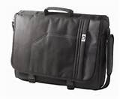
РОД И БРОЈ ПРИДЕВА
ПРИДЕВИ СЕ У РОДУ И БРОЈУ СЛАЖУ СА ИМЕНИЦОМ УЗ КОЈУ СТОЈЕ.
ТО
дрвено буре
ТАЈ
златан прстен
TA
кожна ташна
МУШКИ
РОД
СРЕДЊИ
РОД
ЖЕНСКИ
РОД

Slide 14
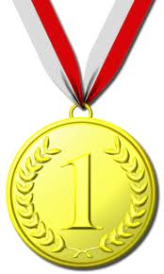
РАЗМИСЛИ!
златно дете
златна медаља
Петар је златно дете.
Да ли је ово градивни придев?
Ово је описни придев , јер показује особину, а не материју од чега је нешто направљено.

Slide 15


Често ми говоре да имам челичне мишиће.
Мама ми је јутрос купила гумену лопту.

Slide 16
Четврти задатак - а
Подвуци градивне придеве у следећим реченицама:
- Мама је купила Миши нову перјану јакну.
- Уморни старац је сео на дрвену столицу.
- Храбри витез је отворио гвоздену капију и ушао у велику просторију.
- Дина је узела свог плишаног меду и отишла на спавање.
-- Ивана је данас имала леп вунени џемпер и кожну јакну на себи.
- Мама је купила Миши нову перјану јакну.
- Уморни старац је сео на дрвену столицу.
- Храбри витез је отворио гвоздену капију и ушао у велику просторију.
Дина је узела свог плишаног меду и отишла на спавање
Ивана је данас имала леп вунени џемпер и кожну јакну на себи.

Slide 17
Четврти задатак -б
Подвуци реченице у којима је употребљен градивни придев:
а) Златно сунце обасјало је брда и долине.
б) Маја је за рођендан добила кожне сандале.
в) Провели смо лето на пешчаној плажи.
г) Изабрали смо златну средину.
д) Победила је његова челична воља.
а) Златно сунце је обасјало брда и долине.
б) Маја је за рођендан добила кожне сандале.
в) Провели смо лето на пешчаној плажи.
г) Изабрали смо златну средину.
д) Победила је његова челична воља.

Slide 18
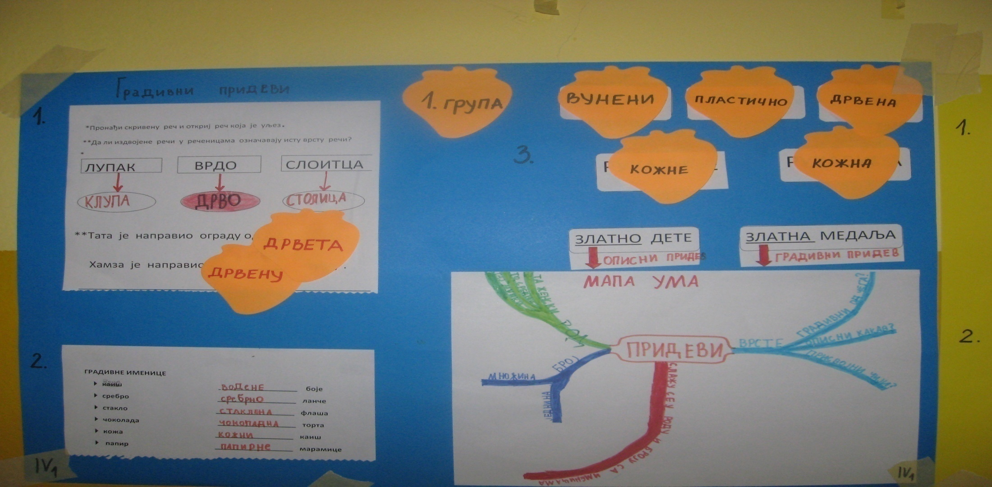
МАПА УМА
Помоћу мапе ума прикажите шта смо све научили о придевима

Slide 19
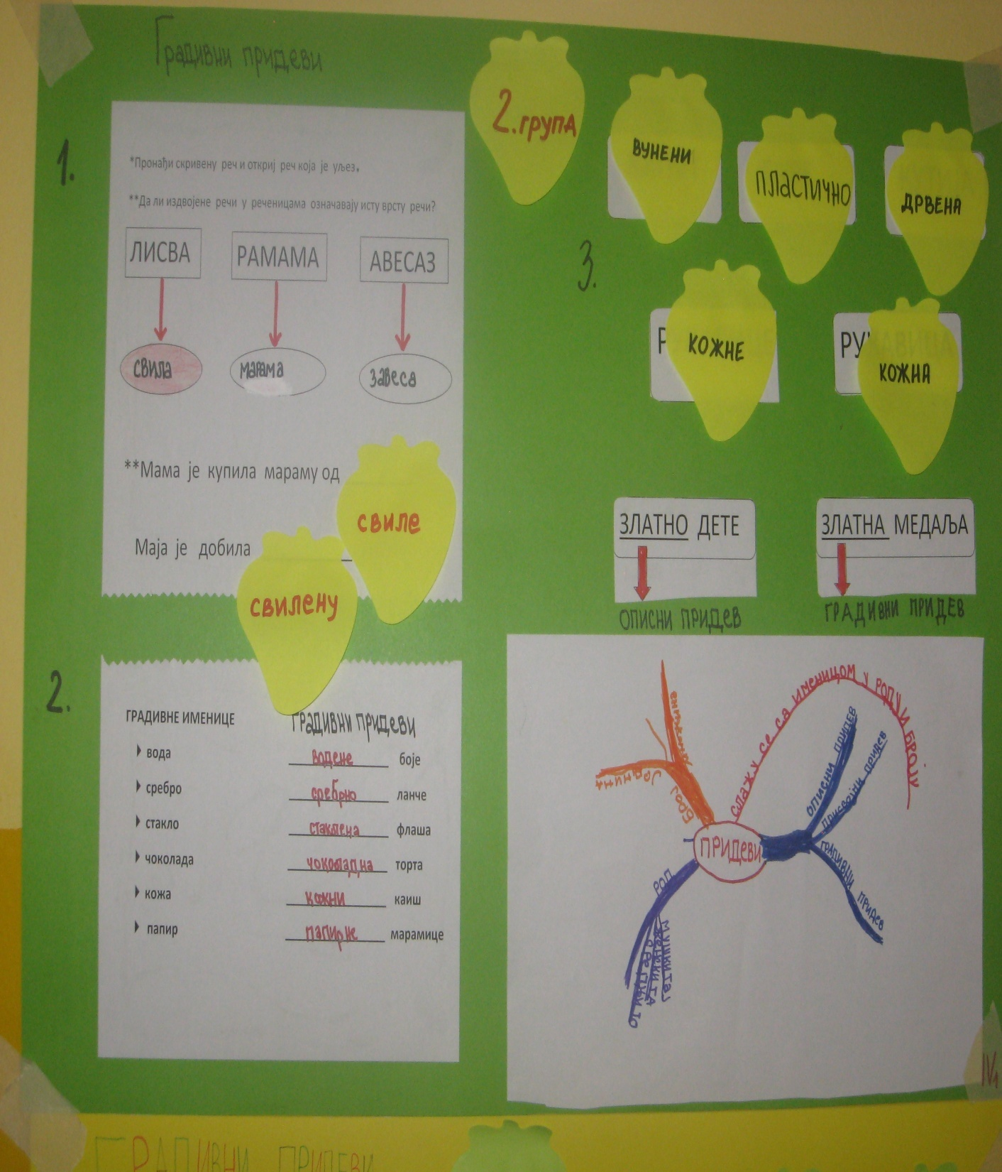
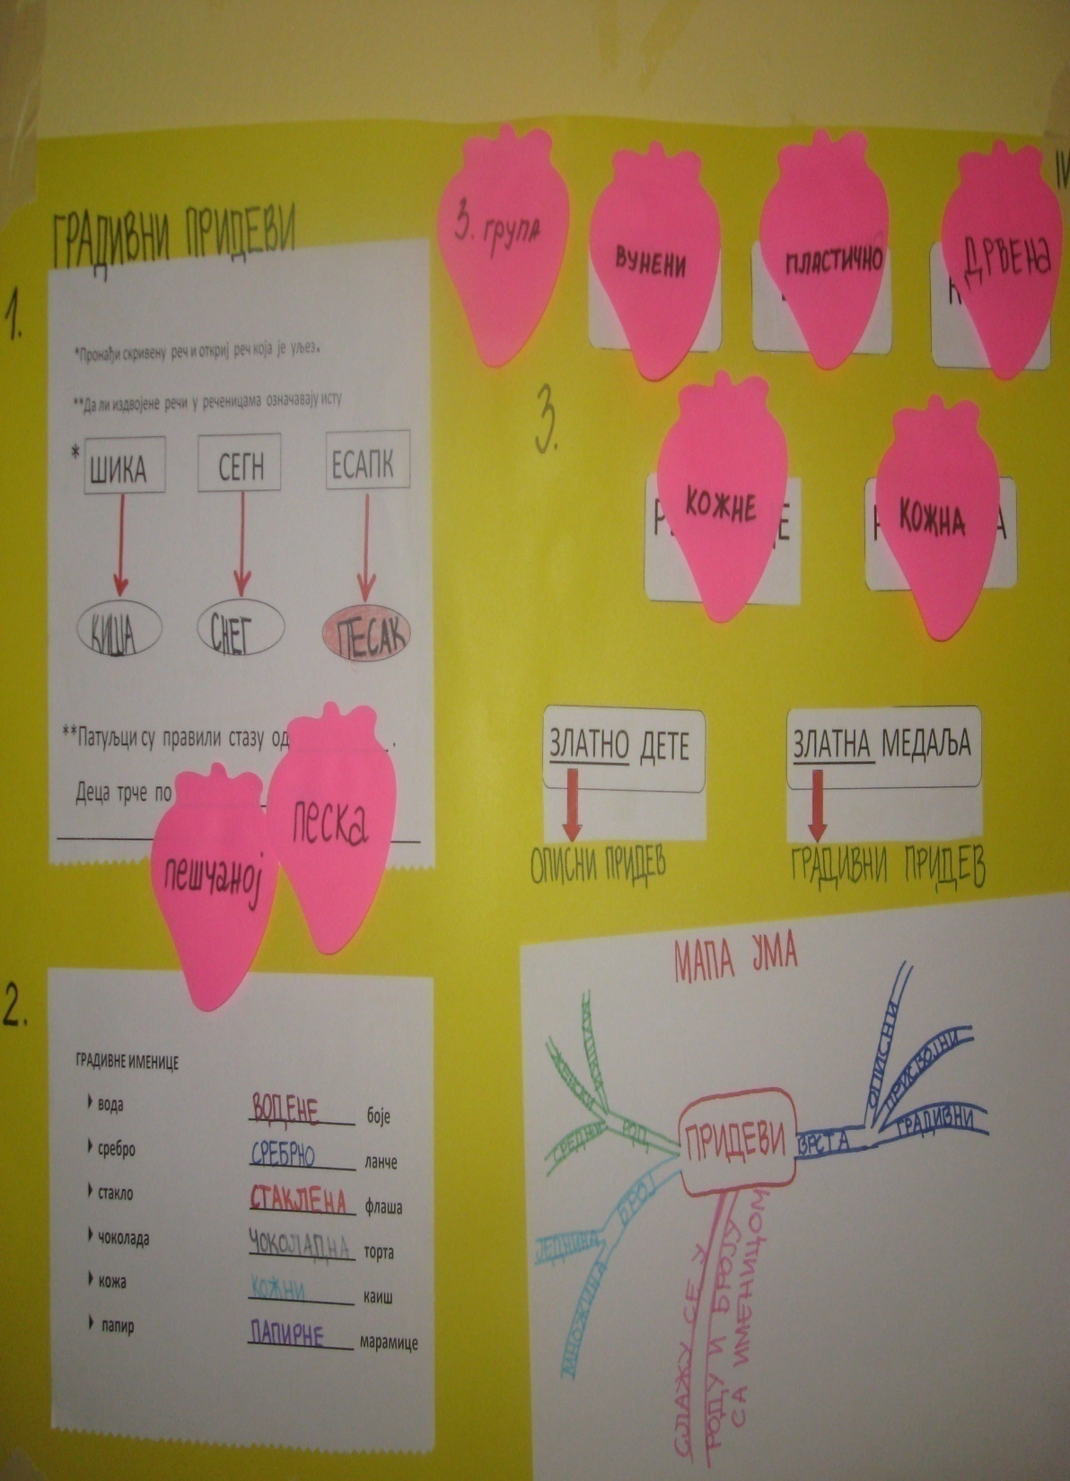

Slide 20
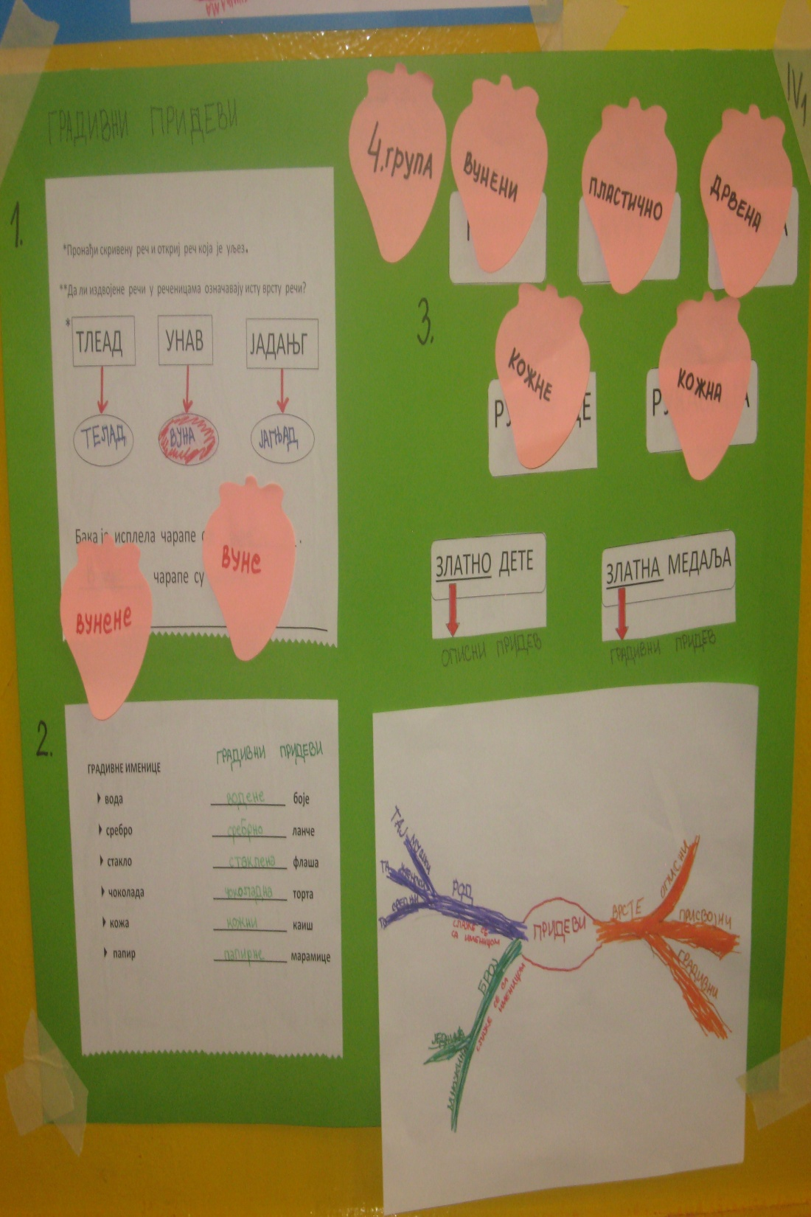
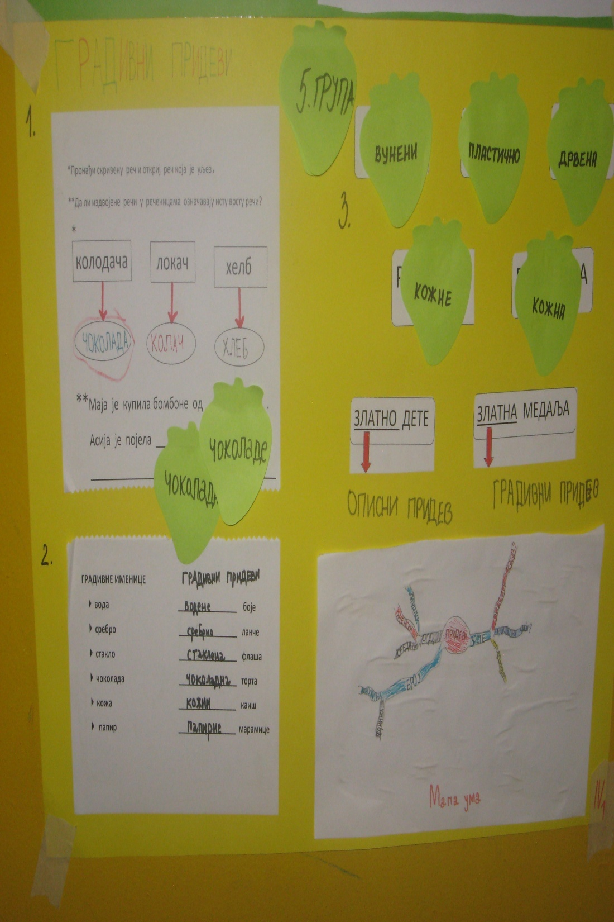

Slide 21












Slide 22
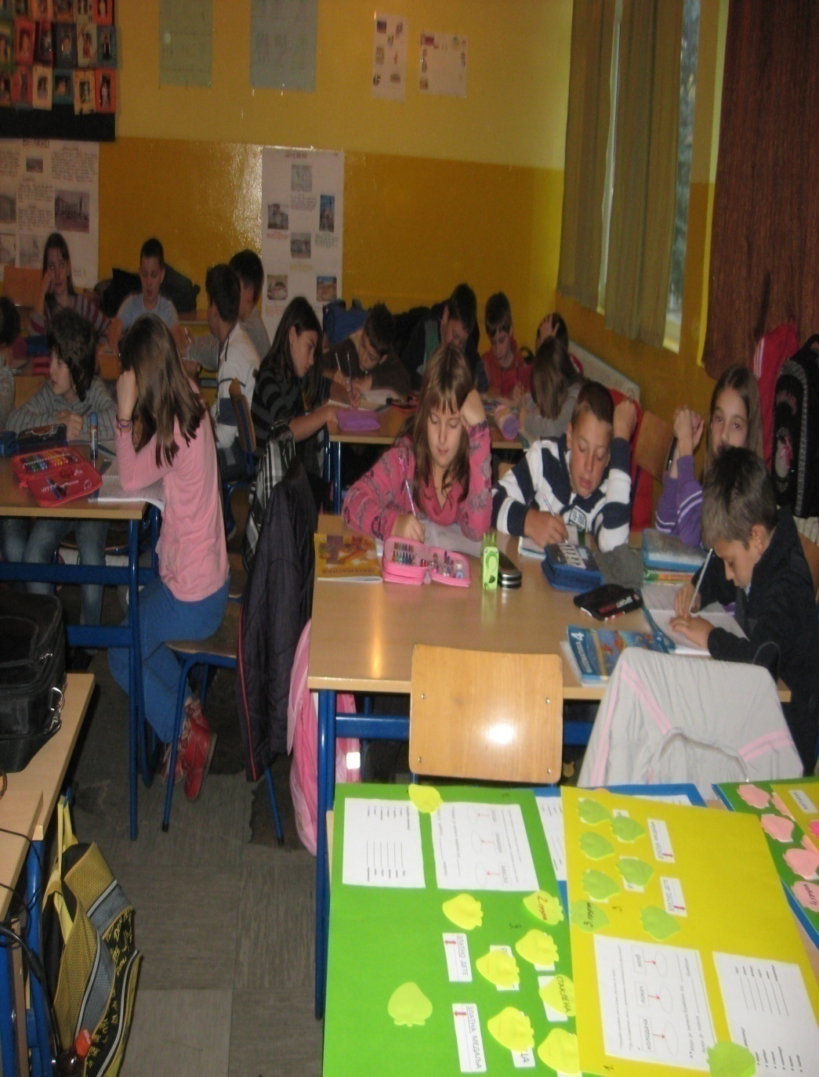
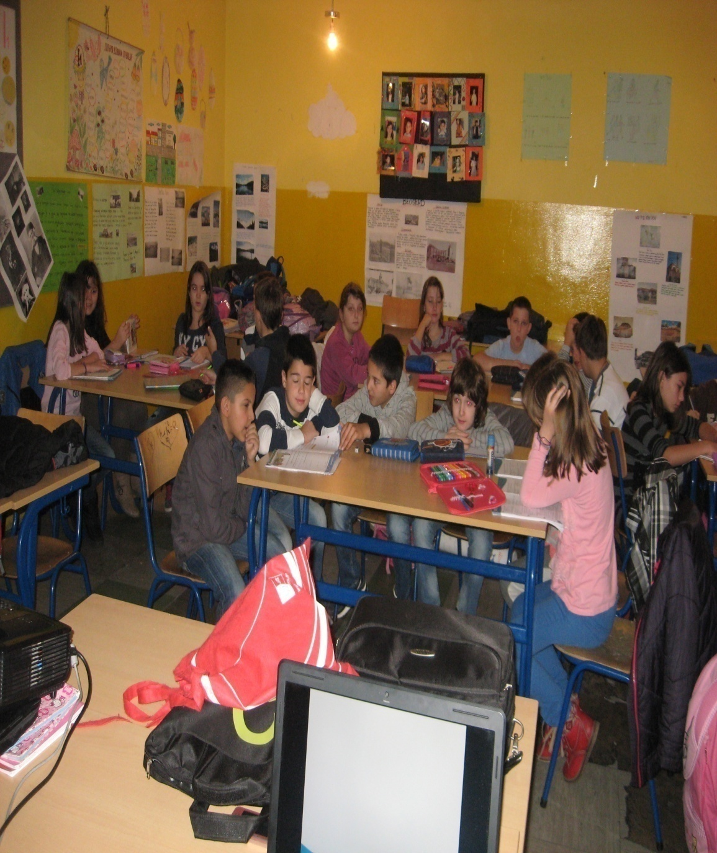
Овако је било код нас на часу

Slide 23
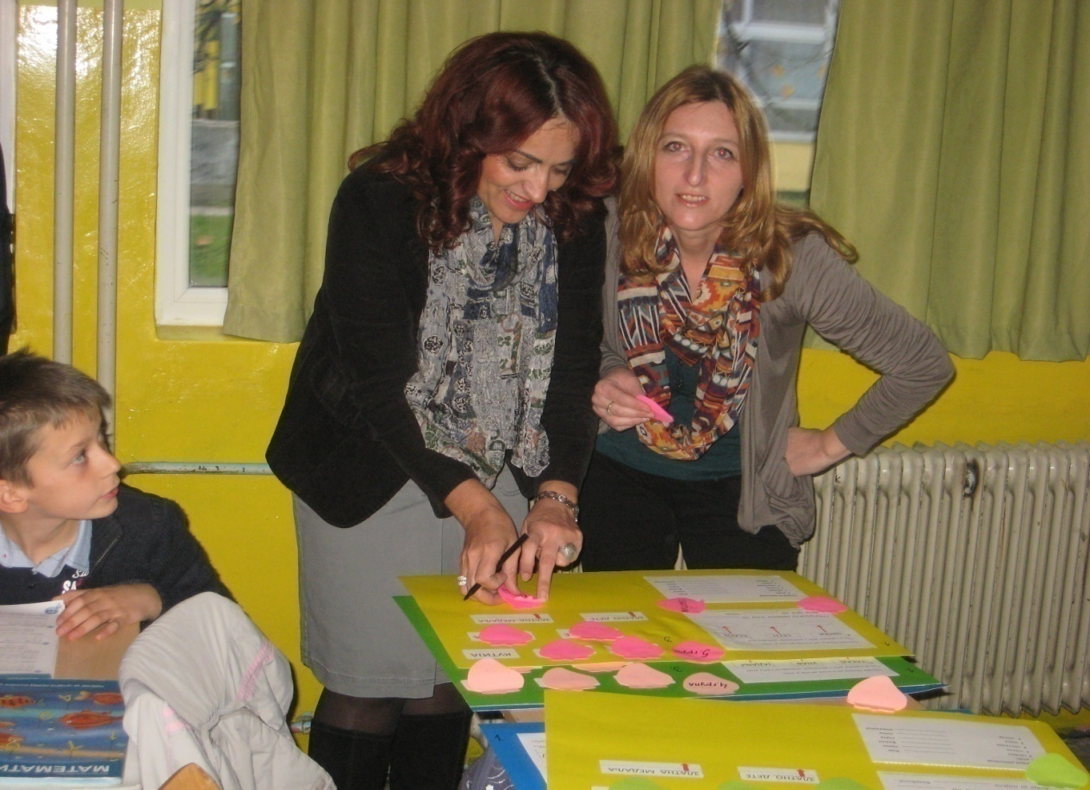
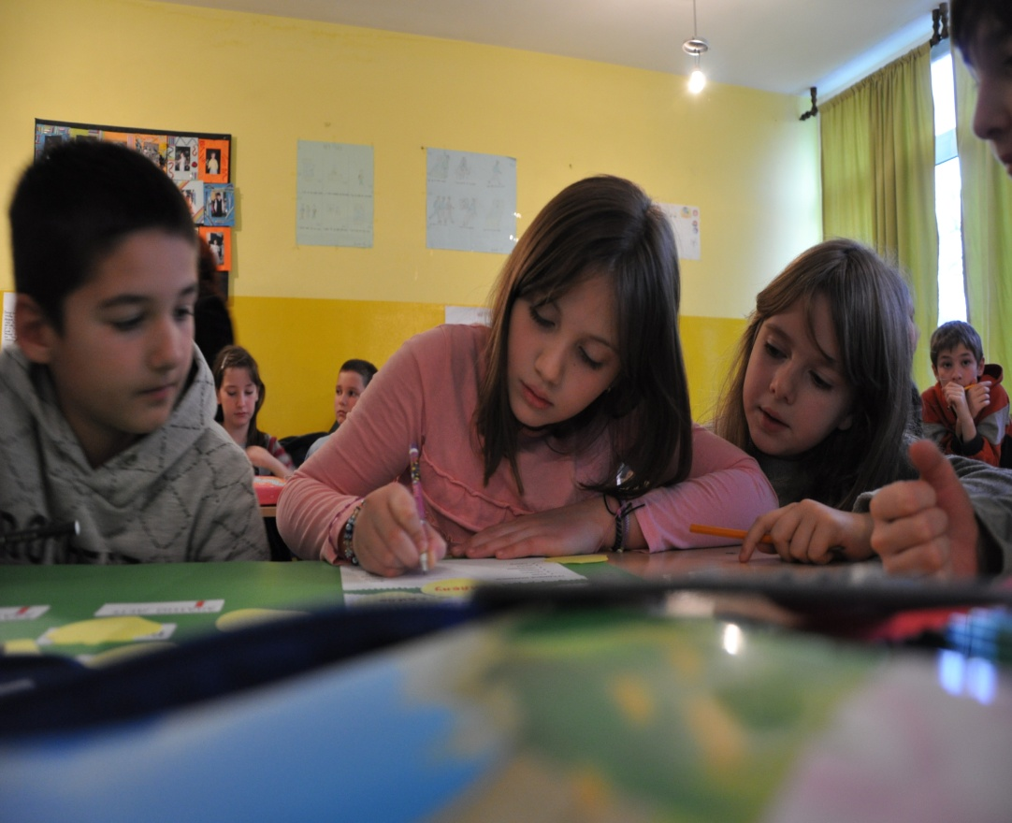
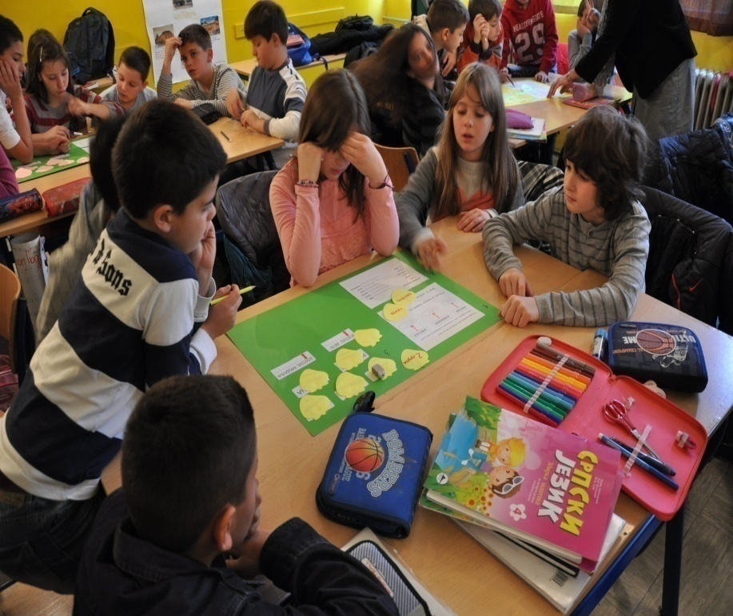
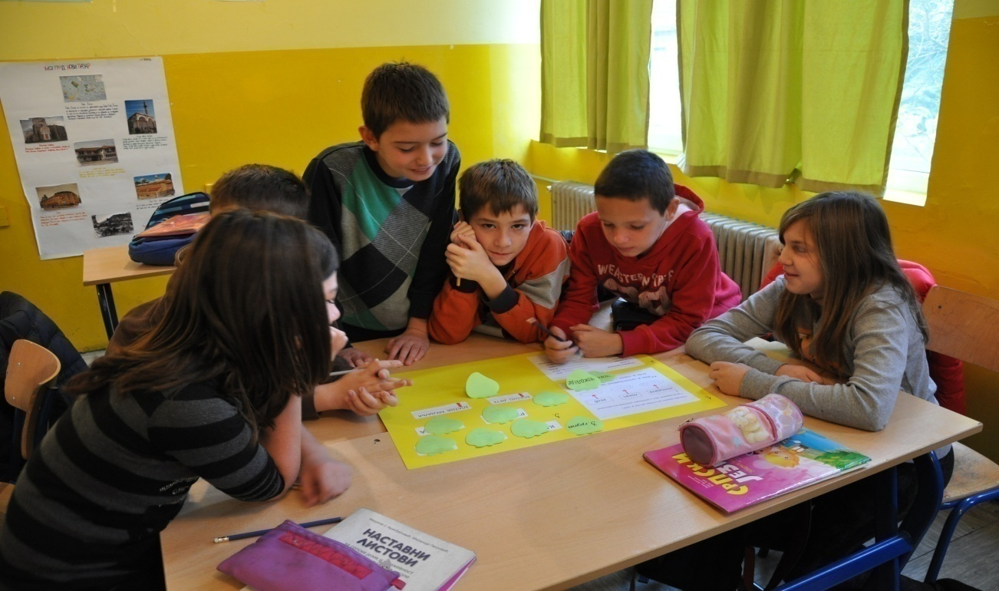

Slide 24
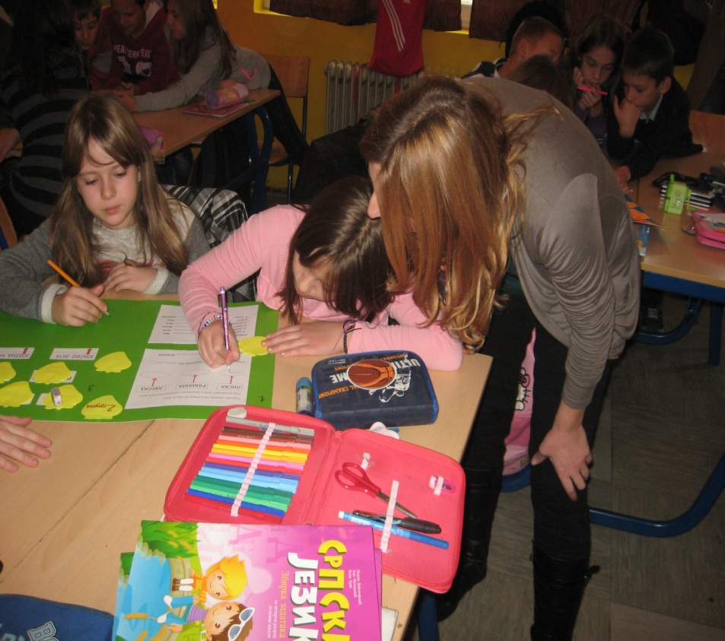
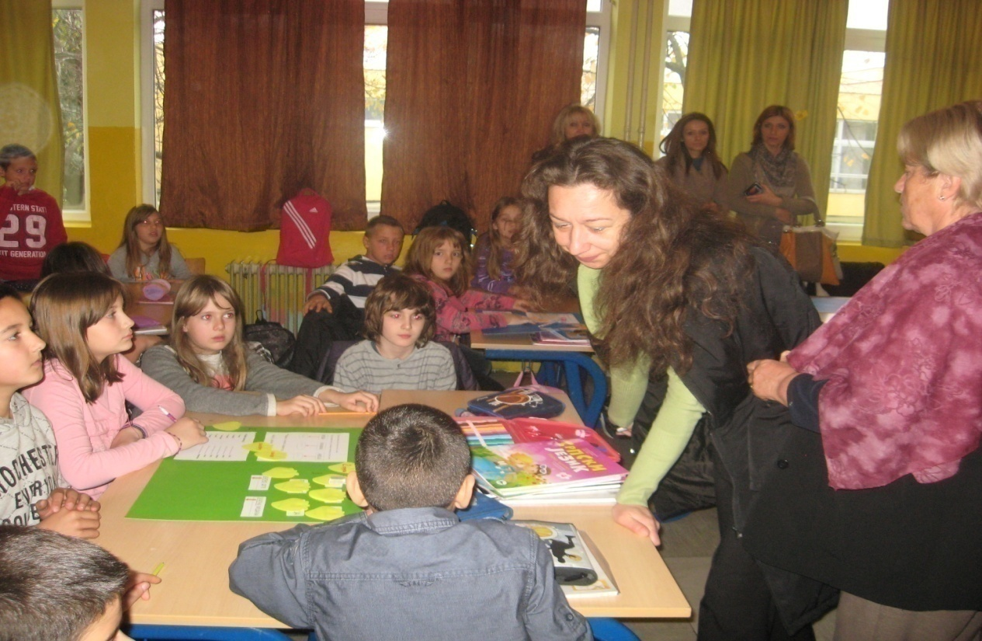
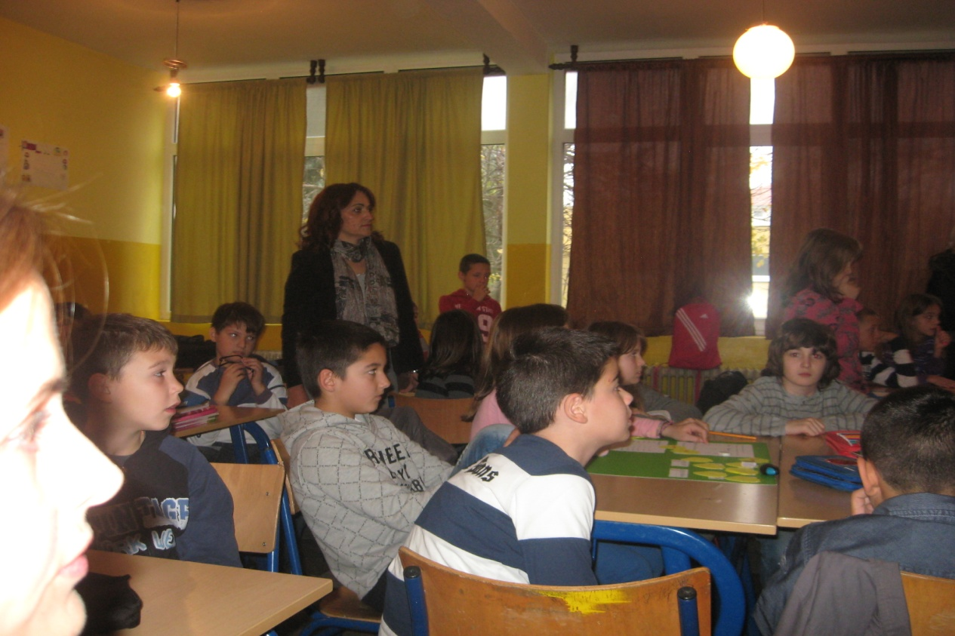
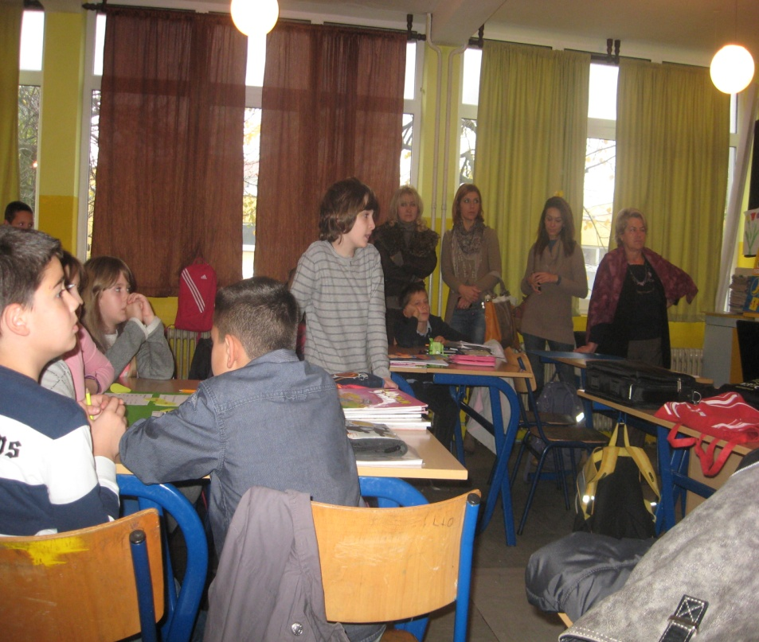

Slide 25
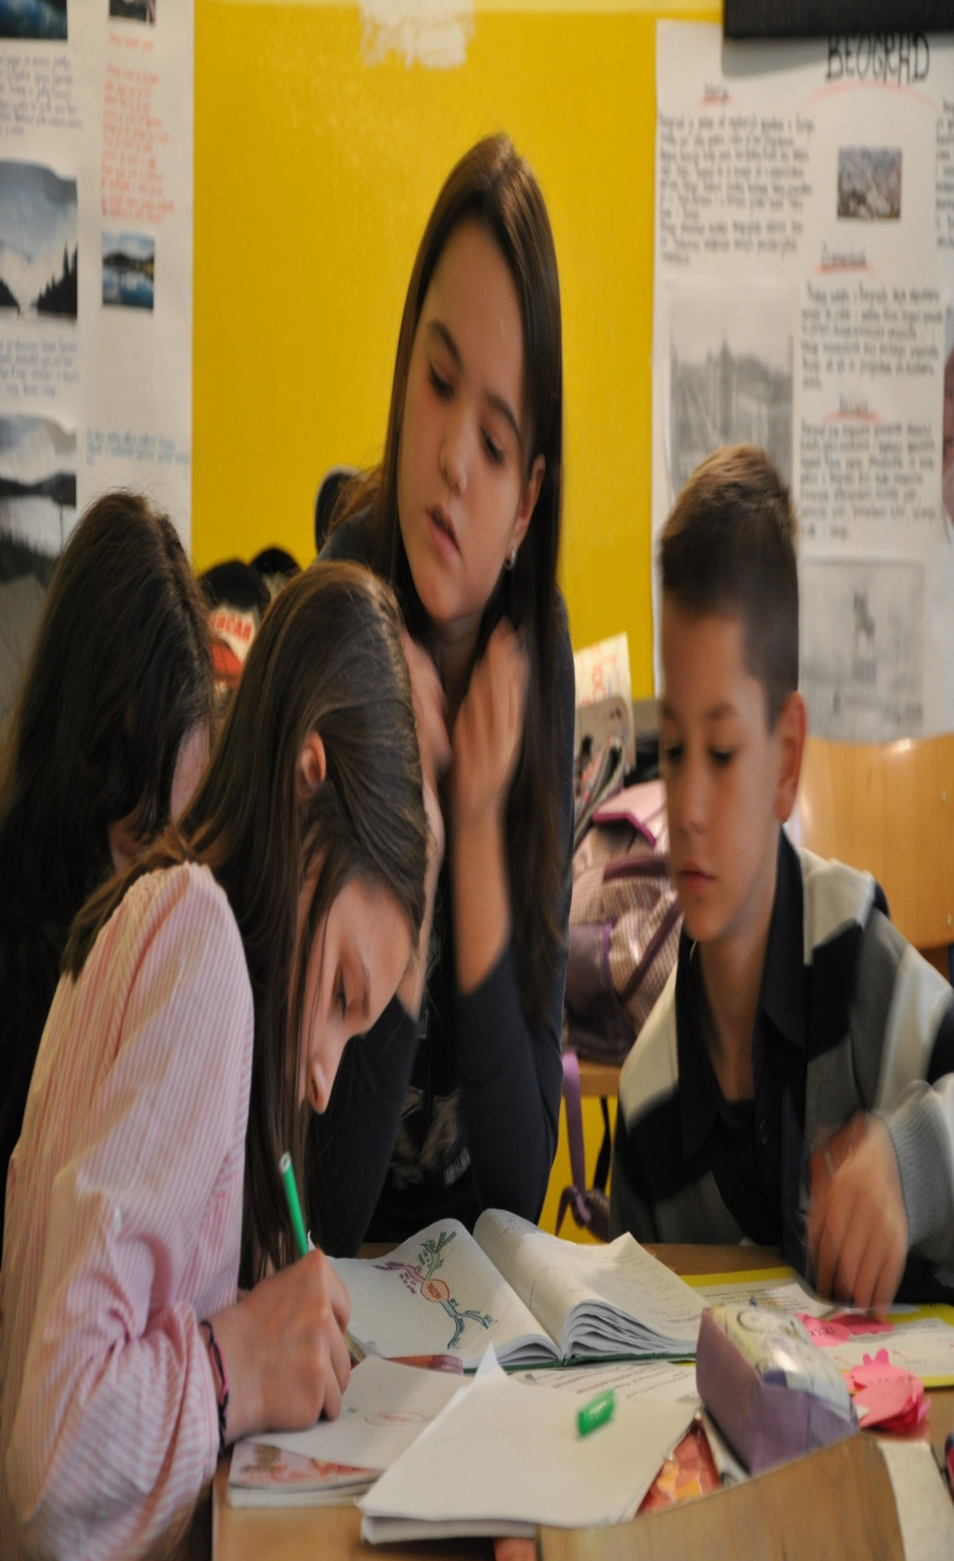
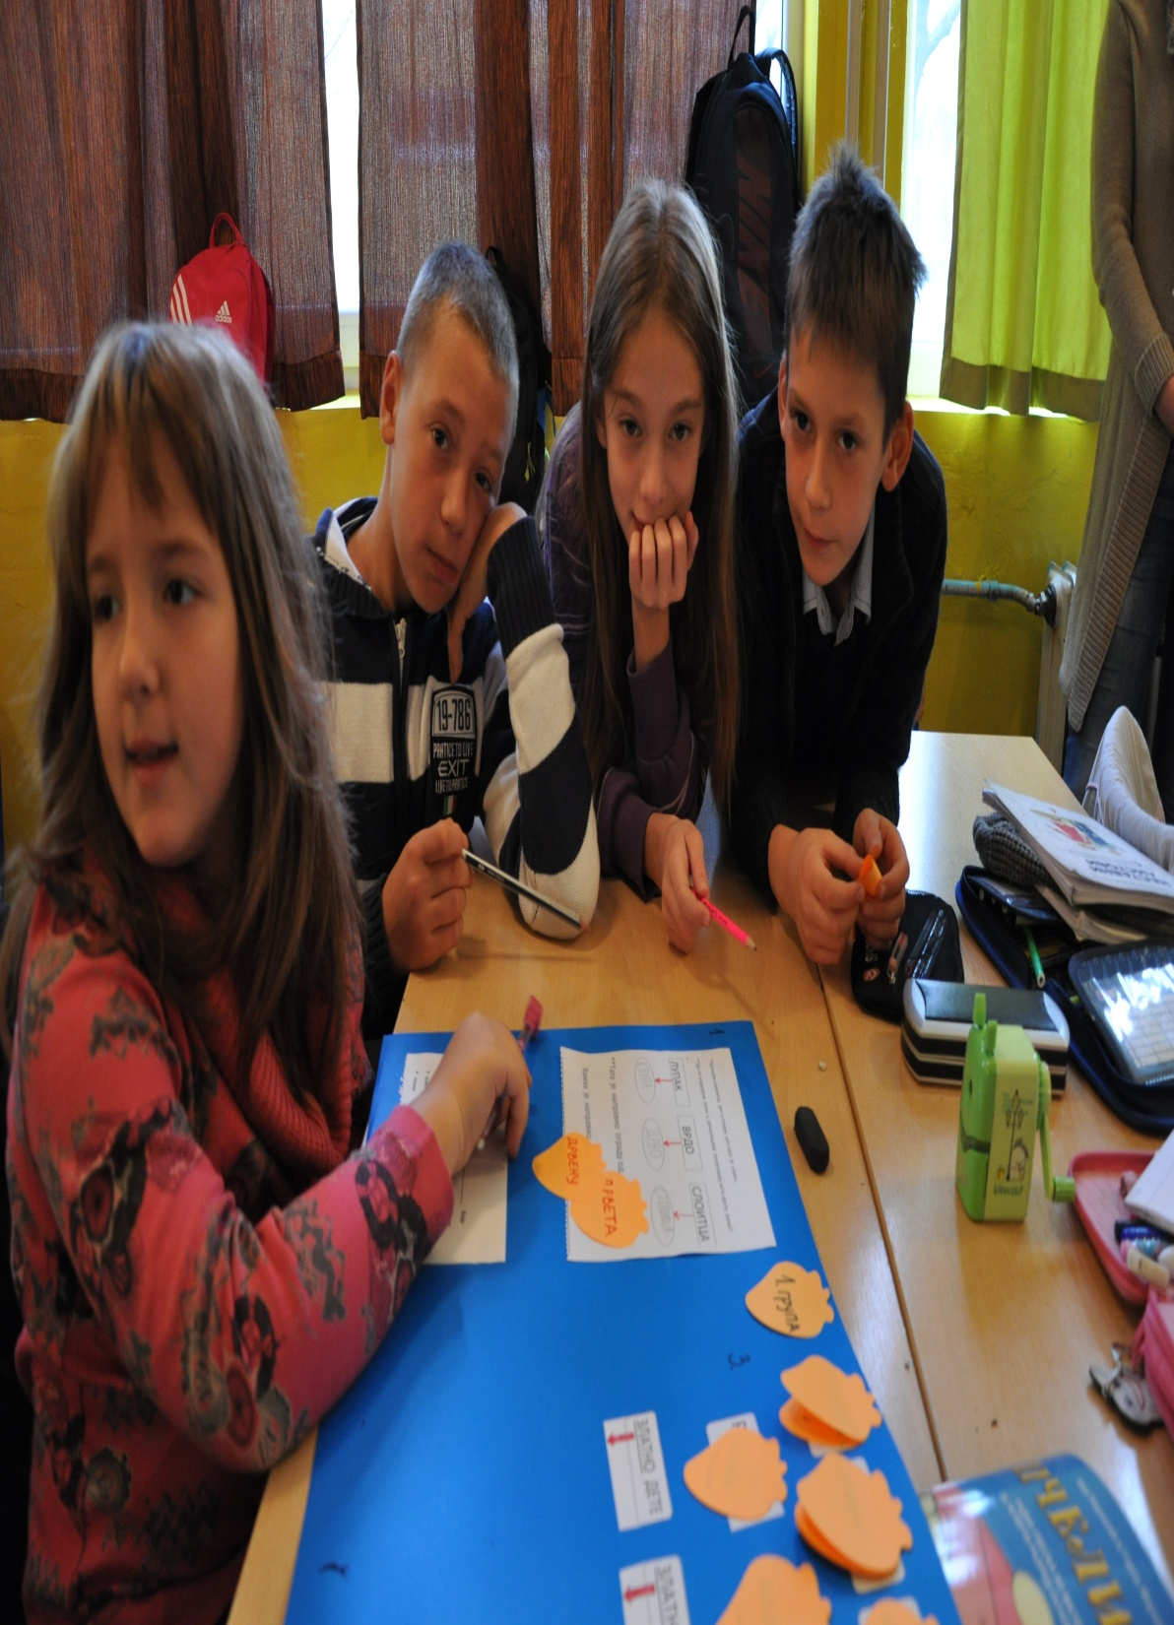

Slide 26
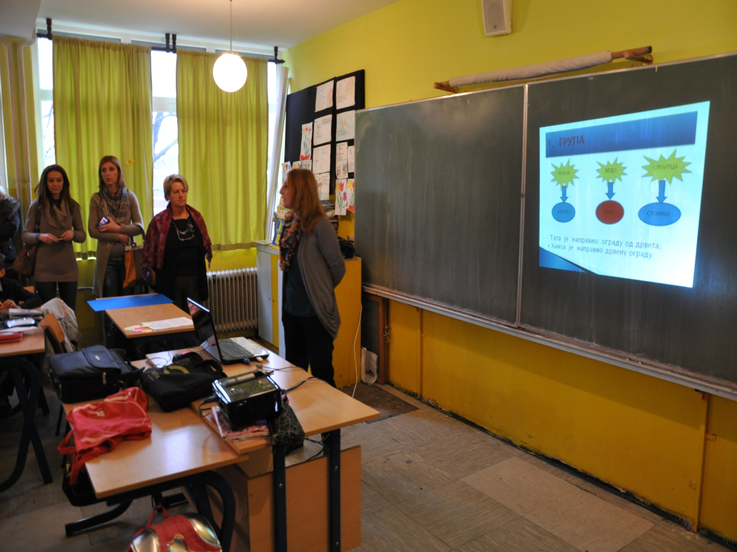

Slide 27
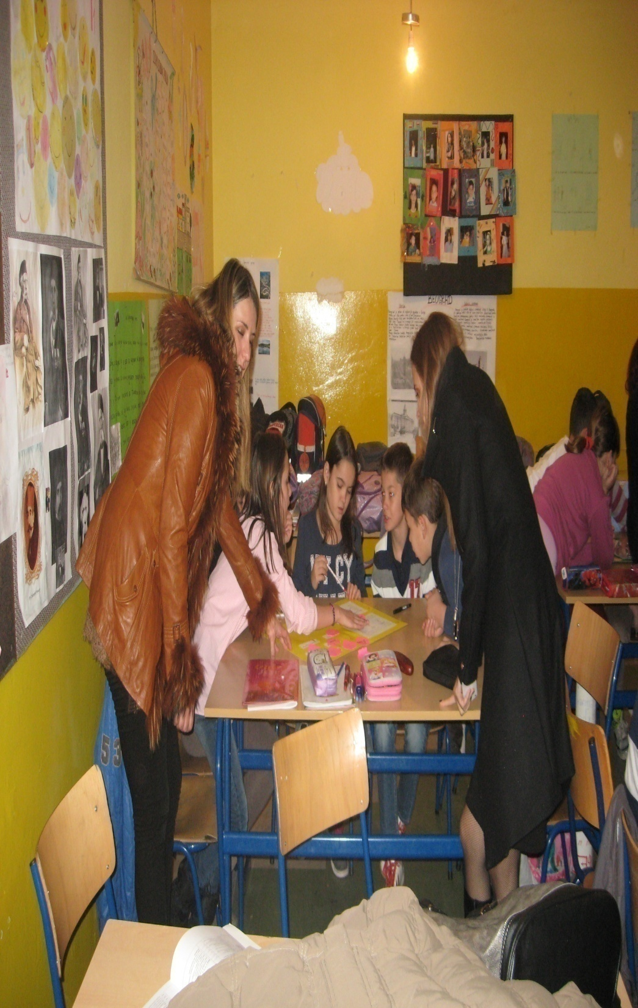
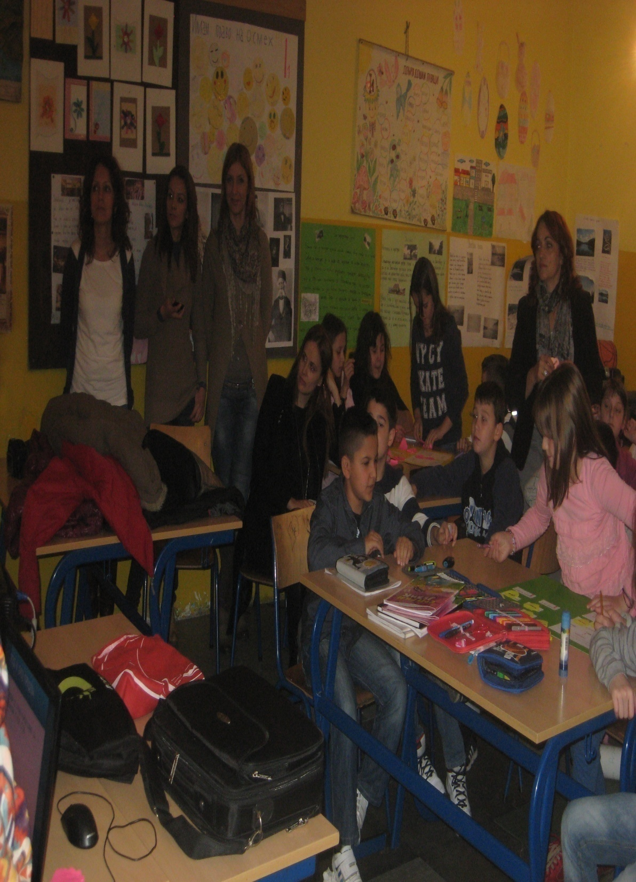

Slide 28
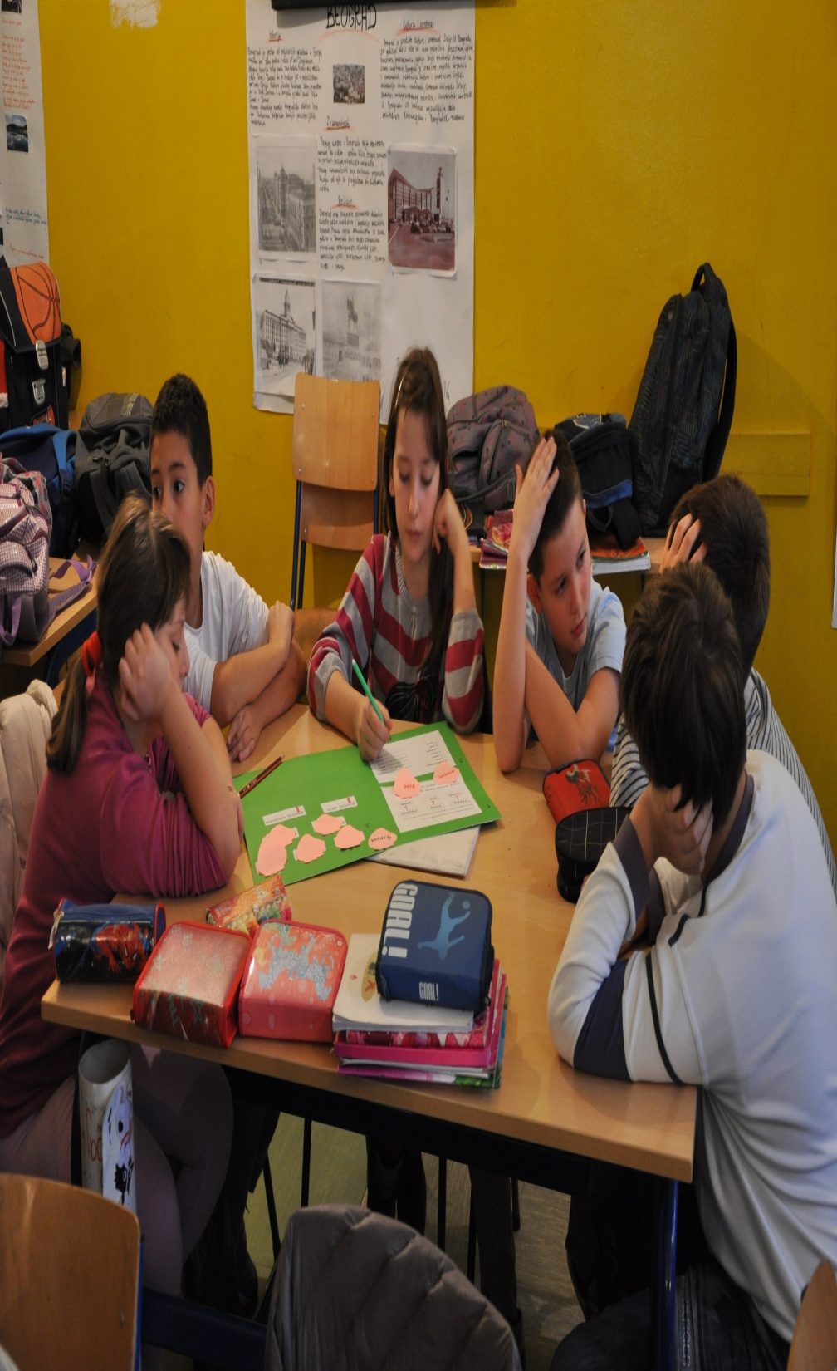
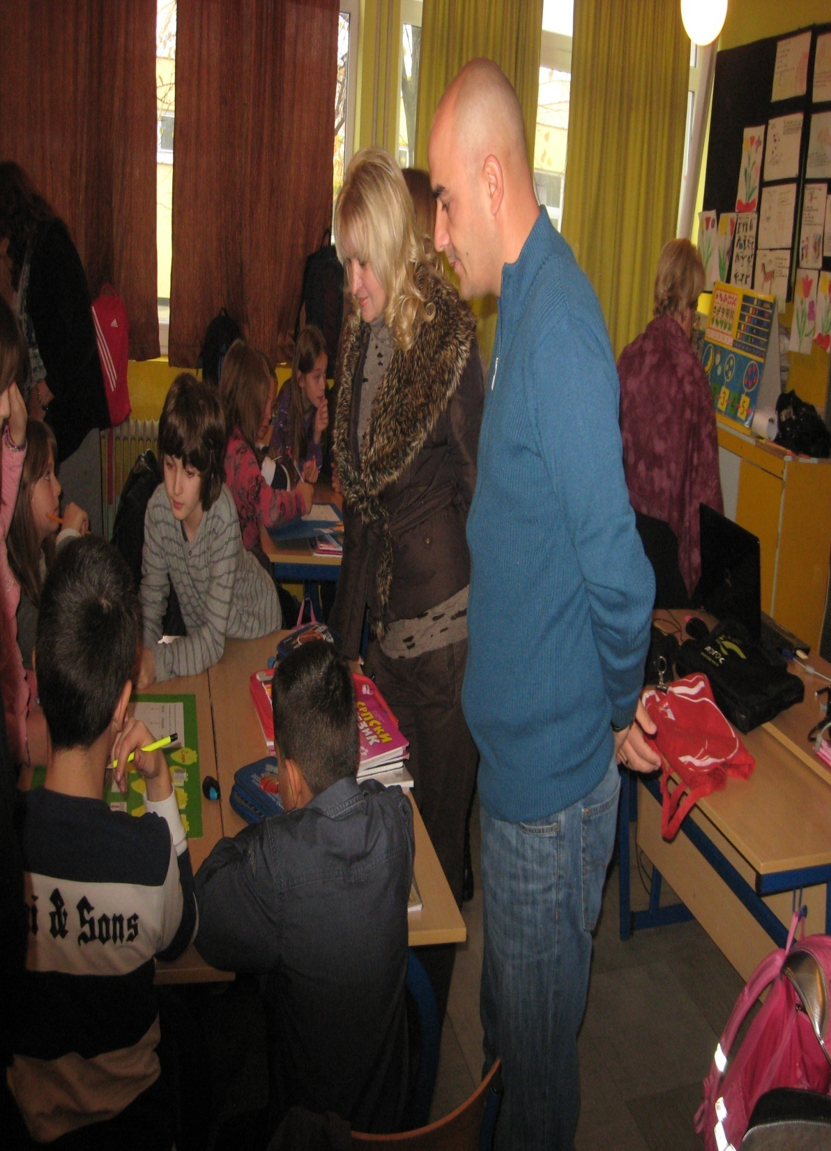

Slide 29
